Slide 1
Anime Recommendation System

Slide 2

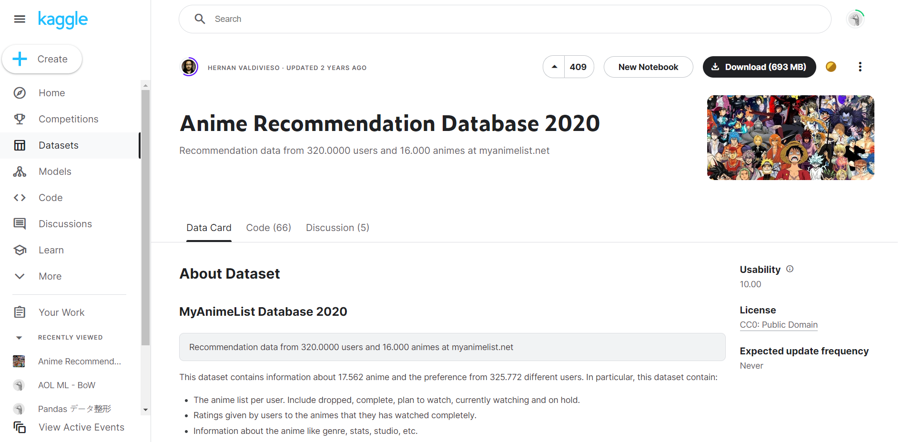
https://www.kaggle.com/datasets/hernan4444/anime-recommendation-database-2020

Slide 3
1.
Hệ thống gợi ý phim
Anime Recommendation System

Slide 4
Khái niệm hệ thống gợi ý
Sử dụng để đề xuất các mục, nội dung hoặc hành động có thể quan tâm hoặc hữu ích với người dùng
Dựa trên phân tích dữ liệu, sử dụng các thuật toán máy học và trí tuệ nhân tạo để tìm hiểu sở thích, hành vi của người dùng

Slide 5
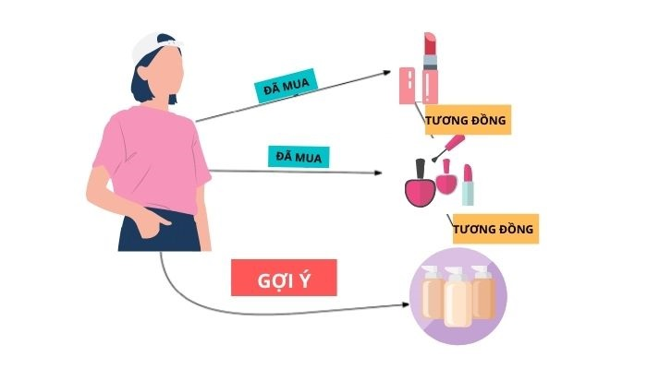

Slide 6
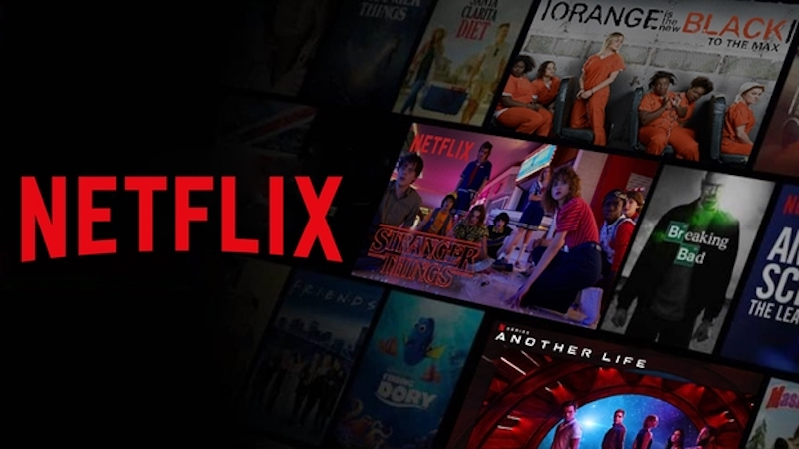

Slide 7
2.
Cosine Similarity
Anime Recommendation System

Slide 8
Thuật toán tính độ tương đồng Cosine
Dùng để đo đạc mức độ tương đồng giữa hai vector trong không gian đa chiều
Trong hệ thống gợi ý, thuật toán sử dụng để tìm các mục tương tự dựa vào sự tương đồng nội dung

Slide 9
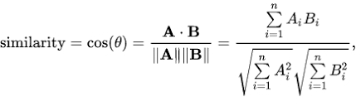
Kết quả là một số thực trong khoảng [-1, 1]
1: Hoàn toàn tương đồng
0: Không tương đồng
-1: Hoàn toàn đối ngược nhau

Slide 10
3.
CountVectorizer
Anime Recommendation System

Slide 11
Thuật toán CountVectorizer
Dùng để biểu diễn văn bản thành vector đặc trưng dựa trên tần suất xuất hiện của các từ trong văn bản.
Kết quả là một ma trận mà mỗi hàng đại diện cho một văn bản, mỗi cột đại diện cho tần suất xuất hiện của một từ trong văn bản tương ứng.

Slide 12
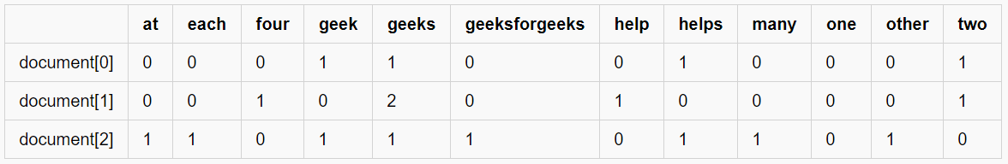
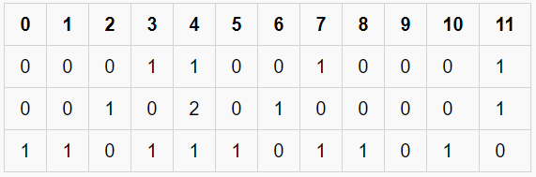
document = [ “One Geek helps Two Geeks”,
“Two Geeks help Four Geeks”,
“Each Geek helps many other Geeks at GeeksforGeeks.”]

Slide 13
4.
Chạy chương trình
Anime Recommendation System

Slide 14
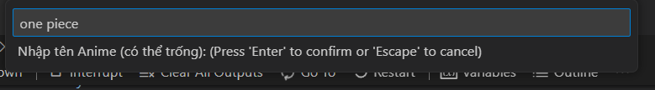
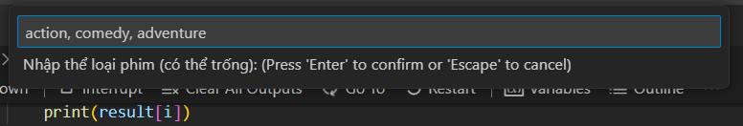
Nhập vào tên phim và thể loại

Slide 15
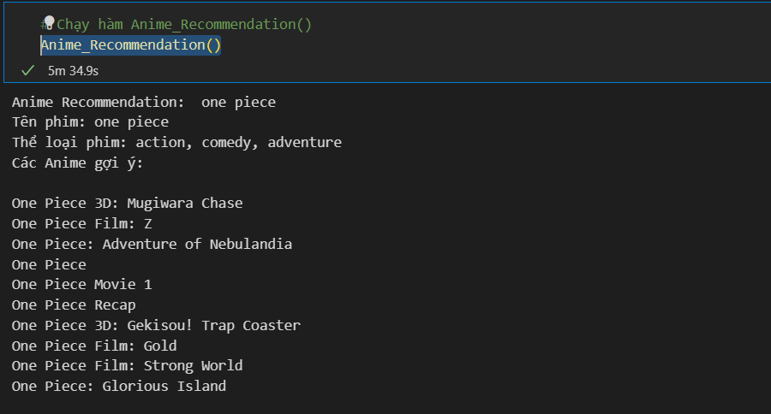
Kết quả gợi ý

